Slide 1

Utilidade do anion gap no diagnóstico diferencial da acidose metabólica
Minding the Gap: Utility of the Anion Gap in the Differential Diagnosis of Metabolic Acidosis.
Bell SG.Neonatal Netw. 2017 Jul 1;36(4):229-232. doi: 10.1891/0730-0832.36.4.229.PMID: 28764826
Apresentação: Jamille (R3 em Neonatologia)
Coordenação: Miza Vidigal e Paulo R. Margotto
Residência Médica em Neonatologia do HMIBSES/DF
Brasília, 17 de Outubro de 2020
www.paulomargotto.com.br

Slide 2
ACIDOSE METABÓLICA
Problema comum em neonatos gravemente enfermos
Definição:
pH sérico < 7,30-7,35 e pressão parcial normal a baixa de dióxido de carbono no sangue arterial (PaCO2)^{1,2}
Causas: perda de base, principalmente HCO3⁻, por causas renais ou gastrointestinais, uma diminuição na excreção renal de ácido ou um aumento na produção de ácido.
Classificação: Acidose anion gap (anion gap aumentado) Acidose não anion gap (anion gap é normal)
Cálculo do anion gap é útil para determinar a causa da acidose metabólica.²
Objetivo do artigo: definir o anion gap, explicar o cálculo de
o anion gap e descrever as condições associadas ao anion gap e à acidose não aniônica em neonatos.

Slide 3
O que é ANION GAP
Diferença nos cátions (sódio [Na]+) e ânions (cloreto [Cl]- e HCO3- ) medidos no soro ou plasma.
Reflete os íons ácidos não medidos ou não contabilizados, incluindo proteínas séricas, fosfatos, sulfatos e ácidos orgânicos, bem como os cátions: potássio sérico, cálcio e magnésio no fluido extracelular.
A faixa normal para o anion gap é 8– 16 mEq / L em bebês prematuros e a termo > 1.000 g e até 18 mEq / L em bebês prematuros < 1.000 g.²

Slide 4
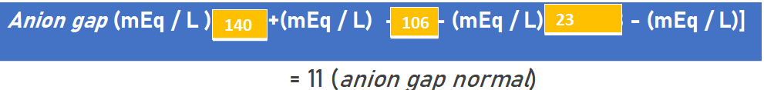

Como é calculado o anion gap?
O anion gap é frequentemente calculado automaticamente no laboratório como parte do perfil metabólico e incluído no relatório de resultados.
Porém, se não for possível, facilmente calculado:
        Por exemplo, os resultados de laboratório revelam o seguinte:
Na+: 140 mEq / L || K+: 4,6 mEq / L || Cl -: 106 mEq / L || HCO3⁻: 23 mEq / L
Anion gap (mEq / L ) = Na+(mEq / L) - [Cl - (mEq / L) + HCO3 - (mEq / L)]
A acidose metabólica pode estar presente apesar de um anion gap normal.

Slide 5
ACIDOSE METABÓLICA ASSOCIADA AO AUMENTO DE ANION GAP
Em casos de acidose metabólica com anion gap aumentado, o Cl⁻ sérico está dentro da faixa normal (97-110 mEq / L)
Causas mais comuns: acidose láctica associada à diminuição da perfusão tecidual, erros inatos do metabolismo, insuficiência renal, carga excessiva de proteína (acidose metabólica tardia da prematuridade), toxinas e medicamentos.²

Slide 6
Acidose láctica associada à diminuição da perfusão tecidual
Anion gap > 16 mEq / L: altamente sugestivo de acidose láctica Anion gap < 8 mEq/L: a acidose láctica é menos provável
Se um bebê for hipoalbuminêmico, um anion gap normal pode ser observado na presença de acidose láctica.^{2,3}
A albumina é uma proteína carregada negativamente. Quando os níveis séricos estão baixos, o corpo tentará manter o equilíbrio retendo íons carregados negativamente, como Cl⁻ ou HCO3⁻.
Um aumento nesses íons resultará em um anion gap mais baixo, talvez normal.
A perfusão tecidual diminuída, resultando em acidose láctica, pode ser observada em bebês com vários diagnósticos.Tabela 1^{1,2}
Diminuição da perfusão tecidual é evidenciada pelo tempo de enchimento capilar lento (0,3 segundos), pele manchada, extremidades frias e diminuição da produção de urina.
²

Slide 7
TABELA 1 – CAUSAS DE ACIDOSE LÁTICA EM NEONATOS
Asfixia/hipóxia
Insuficiência respiratória
Sepse; ECN; Isquemia intestinal
Choque- cardiogênico; hipovolêmico; séptico
Hemorragia intensa; anemia severa
Hemorragia periventricular/interventricular
Convulsões
Persistência canal arterial
Ascite; perda para 3º espaço

Slide 8
Erros inatos do metabolismo
Muitos erros inatos do metabolismo são causados ​​por deficiências enzimáticas nas vias intermediárias, resultando no acúmulo de ácido lático.⁴ Dependendo do tipo de erro, o lactato sérico pode ser normal ou elevado. ⁴
Lactato normal, junto com ácidos orgânicos anormais , leva ao diagnóstico de acidemia orgânica. A deficiência de piruvato desidrogenase é um exemplo de erro inato que resulta em lactato elevado e anion gap.⁵
a Tabela 2 inclui uma lista parcial de erros inatos associados com ANION GAP E LACTATO AUMENTADOS.⁶

Slide 9
TABELA 2: ERROS INATOS DO METABOLISMO ASSOCIADO A ACIDOSE METABÓLICA, ANION GAP AUMENTADO E LACTATO ELEVADO
Defeitos oxidação ácido graxos
Acidemia metilmalônica
Acidemia propiônica
Deficiência múltipla de carboxilase
Doença de armazenamento de glicogênio, Tipo I
Deficiência de frutose-1,6-difosfatase
Deficiência de fosfoenolpiruvato carboxicinase
Defeitos da cadeia respiratória
Deficiência de piruvato carboxilase
Uma revisão completa do diagnóstico de erros inatos do metabolismo está além do escopo revisão. O leitor é encaminhado
ao artigo clássico de Burton⁶ em que o autor fornece um guia para o diagnóstico de erros inatos do metabolismo, incluindo aqueles que se apresentam com acidose metabólica e aumento do anion gap

Slide 10
Falência Renal
Redução do volume intravascular ou débito cardíaco
Hipovolemia, hemorragia, asfixia, sepse, insuficiência cardíaca, hipotensão e hiperviscosidade.⁷
INSUFICIÊNCIA RENAL:
PRÉ RENAL
INTRÍNSECA
PÓS RENAL
Insuficiência pré-renal persistente, necrose tubular aguda secundária a asfixia ou toxinas, certos medicamentos (por exemplo, aminoglicosídeos), tromboses vasculares e doença parenquimatosa congênita
Lesão renal
Para uma revisão completa a da insuficiência renal aguda em neonatos, o
leitor é encaminhado para um artigo de Ringer⁷
Obstrução fluxo urinário depois que os rins produziram urina
Massas pélvicas, cálculos renais e
Candidíase renal⁷

Slide 11
Acidose metabólica tardia da prematuridade
Resulta da Carga de ácido além da capacidade renal dos prematuros de excretar H⁺
As fórmulas para prematuros com alto teor de proteína comumente usadas
têm uma proporção maior de proteína de soro de leite para proteína de caseína, portanto
minimizar a acidose relacionada à fórmula; no entanto, eles variam por
marca de 60:40 a 100: 0,8-10⁸⁻¹⁰
Fontes de carga excessiva de ácidos: fórmulas à base de caseína, ingestão de aminoácidos e alimentação parenteral²
Fortificantes do leite humano: fontes de proteína variam entre os fortificantes de leite humano¹¹⁻¹⁵ Os fortificantes que contêm proteína caseína podem contribuir ainda mais para a acidose metabólica em bebês prematuros. Entre as vantagens do início precoce da alimentação em neonatos prematuros está a progressão mais rápida da alimentação parenteral, minimizando ainda mais o desenvolvimento de acidose metabólica tardia da prematuridade

Slide 12
Medicamentos e toxinas
Acidose materna pode estar associada à acidose metabólica no recém-nascido.²
Alto risco: pré-eclâmpsia, iteratividade uterina, diabetes mellitus, primigesta idosa, pós-maturidade e restrição do crescimento fetal
  maior probabilidade de sofrer acidose metabólica nas primeiras horas após o nascimento¹⁶
Durante a gestação, a PaCO2 materna é reduzida. Por causa do tamponamento, há apenas uma mudança marginal no pH materno.
Esse tamponamento resulta em uma alcalose respiratória compensada com aumento da excreção renal de HCO3⁻¹⁶
  alcalose respiratória materna: facilitar a transferência de CO2 do feto para a mãe.¹⁷

Slide 13
Medicamentos e toxinas
No final da primeira fase do parto, há comumente uma acidose metabólica leve compensada relacionada a contrações musculares e resultando em diminuição do fluxo sanguíneo com subsequente hipóxia tecidual e metabolismo anaeróbio
À medida que o trabalho de parto progride para o parto, os níveis maternos de CO2 podem aumentar com esforços intensos. Também pode haver um aumento nos níveis de lactato materno relacionado à atividade muscular voluntária.
O aumento nos níveis de lactato sérico resultam em um declínio no pH materno e diminuição da capacidade de tamponar.¹⁷
A acidose materna está associada a um pH fetal mais baixo. Dependendo de quão bem o feto tolera o parto, o recém-nascido pode ter pontuações baixas de Apgar e subsequente acidose metabólica.¹⁶
Bebês nascidos de mães de alto risco são menos propensos a tolerar o estresse do trabalho de parto e, subsequentemente, apresentam maior risco de acidose metabólica.¹⁶

Slide 14
Medicamentos e toxinas
Alcool benzílico: comumente utilizado para lavar acesso venoso.
  A acidose metabólica está entre os efeitos deletérios do uso do álcool benzílico. Seguindo o que foi determinado como mortes relacionadas ao álcool benzílico de 16 neonatos nos Estados Unidos durante o início dos anos 1980, o Food and Drug Administration dos EUA recomendou a suspensão do uso de flushes e diluentes contendo álcool benzílico¹⁸
Doxapram: doxapram contém álcool benzílico e deve ser usado com extremo cuidado em neonatos com apneia não responsiva a metilxantinas².

Slide 15
ACIDOSE METABÓLICA COM ANION GAP NORMAL
Acidose sem anion gap aumentado: anion gap normal e Cl- sérico elevado
Também chamada de acidose hiperclorêmica Perda de íons HCO3⁻ é balanceada com a retenção de íons Cl⁻ Os rins e o trato gastrointestinal são as duas fontes de perda de HCO3⁻ nesse tipo de acidose metabólica
A causa mais comum de perda renal de base em neonatos é a acidose tubular renal, que está associada a K⁺ sérico elevado. A causa gastrointestinal mais comum de perda de base em neonatos é a diarreia, que está associada a um baixo nível de K⁺ sérico²

Slide 16
Perda renal bicarbonato
Rins imaturos: principal fonte de perda de HCO3⁻ devido à incapacidade de reabsorver HCO3⁻
A acidose tubular renal ocorre devido à falha na reabsorção de HCO3⁻ ou falha dos rins em excretar íons de hidrogênio
A insuficiência renal e a displasia renal podem interferir na capacidade dos rins de reabsorver HCO3⁻²
A aldosterona endógena estimula a absorção de HCO3⁻ no túbulo proximal do rim.¹⁹ Espironolactona, um diurético usado em neonatos com doença pulmonar crônica e insuficiência cardíaca congestiva é um inibidor da aldosterona; portanto, seu uso pode resultar em absorção diminuída de HCO3⁻ e subsequente acidose.² Conclui-se que bebês com hipoaldosteronismo, conforme indicado por níveis séricos baixos de sódio e potássio sérico, também têm o potencial de desenvolver acidose metabólica sem anion gap. ²

Slide 17
Perda gastrointestinal de bicarbonato
Diarreia secretora: principal causa da perda de HCO3⁻ através do trato gastrointestinal.²
Cirurgia para enterocolite necrosante, fístulas entéricas e intestino delgado e drenagem pancreática são fontes de perda gastrointestinal de HCO3⁻².
Colestiramina: usada para diminuir a produção de fezes em bebês com síndrome do intestino curto podem causar acidose hiperclorêmica, especialmente na ausência de compensação renal adequada. ² A colestiramina troca íons Cl⁻ por ácidos biliares. Essa troca resulta na secreção gastrintestina de íons HCO3⁻ e reabsorção de íons Cl.⁻²⁰

Slide 18
CONCLUSÃO
O anion gap por si só não fornece informações adequadas no diagnóstico diferencial da acidose metabólica. No entanto, quando considerado em conjunto com a história clínica e os valores laboratoriais associados, o anion gap pode fornecer uma pista que leva o médico a um diagnóstico definitivo e ao manejo apropriado da acidose metabólica.

Slide 19
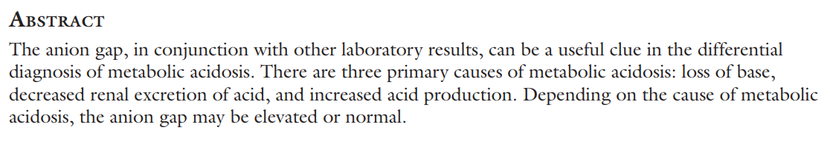

Slide 20
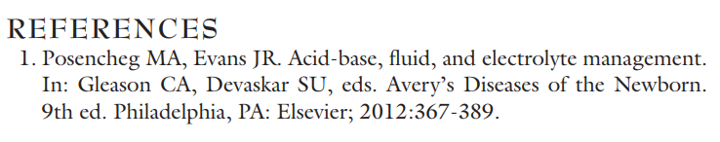
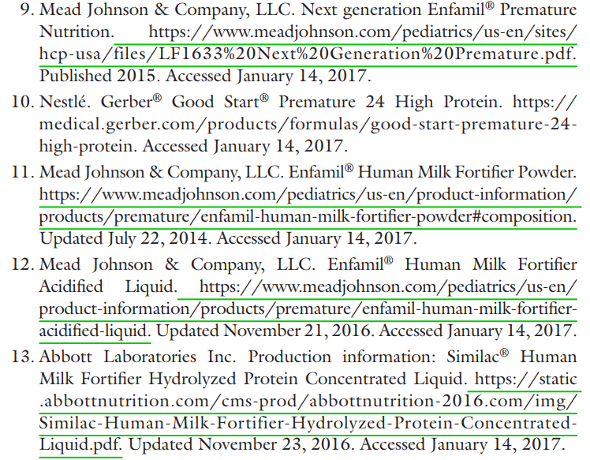
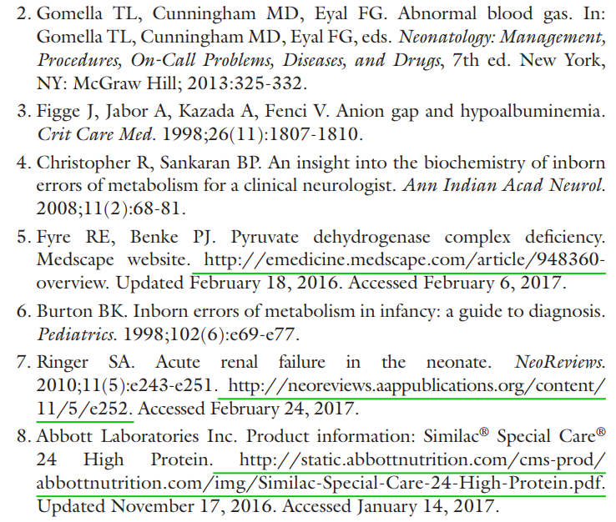

Slide 21
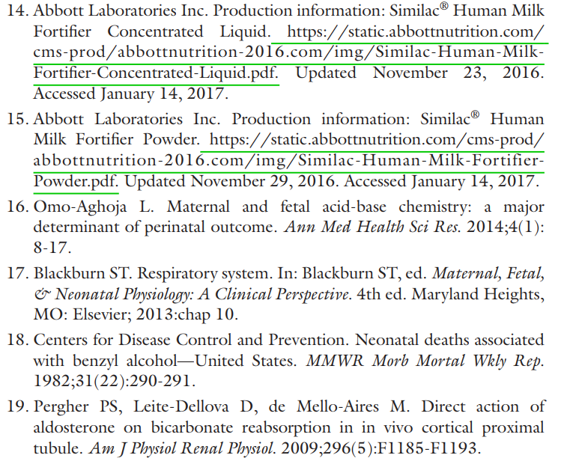
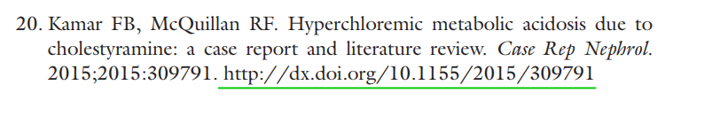

Slide 22


Nota do Editor da página neonatal www.paulomargotto.com.br . Consultem também! Estudando Juntos! Online Sempre!
Há 40 anos!
1980
1982
pmargotto@gmail.com

Slide 23

ANION GAP SÉRICO NO DIAGNÓSTICO DIFERENCIAL DE ACIDOSE METABÓLICA EM RECÉM NASCIDOS CRÍTICOS
Serum anion gap in the differential diagnosis of metabolic acidosis in critically ill newborns.
Lorenz JM, Kleinman LI, Markarian K, Oliver M, Fernandez J.J Pediatr. 1999 Dec;135(6):751-5. doi: 10.1016/s0022-3476(99)70096-x.PMID: 10586180
Apresentação: Joseneide Mª Feitosa de Oliveira (R3 Neonatologia)/Lúcia Rodrigues Ferreira (R2 em Pediatria).
Coordenação: Dra. Márcia Pimentel/ Paulo R. Margotto.
Unidade de Neonatologia do Hospital Regional da Asa Sul/DF
-O anion gap sérico é geralmente usado no diagnóstico diferencial de acidose metabólica em adultos e crianças. Acidoses com altos anions gap são geralmente associados com acúmulo de ácidos orgânicos, sendo que, acidose com um ânion gap normal está associado com acidose hiperclorêmica (usualmente causada por baixas taxas de bicarbonato devido problemas renais ou gástricos).
-O primeiro objetivo deste estudo foi determinar a taxa de anion gap sérico em recém nascidos sem acidose lática. O segundo objetivo foi determinar qual anion gap pode ser usado para distinguir recém nascidos que não apresentam acidose láctica na vigência de acidose metabólica.
-Anion gap foi calculado como Na+ (Cl⁻ + HCO3-) ou (Na⁺ + K⁺) – (Cl⁻ + HCO3⁻). Não houve diferença no resultado das duas equações em relação aos objetivos do estudo, exceto que o ânion gap foi mais alto na última equação. Entretanto, apenas os resultados da última equação foram apresentados.

Slide 24
-Um ânion gap > 16 mEq/L na presença de acidose metabólica foi altamente específico e teve um valor preditivo positivo alto, mas não era sensível para acidose lática nos recém nascidos criticamente doentes desse estudo.
-Um anion gap < 8 mEq/L teve uma alta sensibilidade e um alto valor preditivo negativo para acidose lática; 25 das 36 amostras com acidose lática tiveram ânion gap sérico de 8 a 16mmol/L. Um anion gap de 8 a 16 mEq/L não foi útil no diagnóstico diferencial da acidose metabólica em recém nascidos criticamente doentes.
-Sem dúvida o ácido orgânico mais comum em recém nascidos é o ácido lático. Recém nascidos têm uma capacidade limitada de formar corpos cetônicos, e a intoxicação com ânions exógenos (salicilatos, metanol, etileno glicol) é rara.
Entretanto, uma acidose metabólica com anion gap elevado, na ausência de lactato elevado deve ser prontamente investigada outras causas de acidose orgânica como resultados de erros inatos de metabolismo.

Slide 25

PORTANTO: DIFERENÇA DE ANIONTES: ANION GAP
A diferença de aniontes é a maneira mais simples de mostrar o acúmulo de aniontes anormais (aniontes residuais ou não medidos: fosfatos, sulfatos, aniontes proteínas de ácidos orgânicos, como o lactato).
Fórmula:
VALOR NORMAL:
-Na presença de acidose metabólica, anion gap maior que 16 mEq/L é altamente predictivo de acidose láctica; anion gap menor que 8 mEq/L é altamente predictivo de ausência de acidose lática;
-Valor entre 8-16 mEq/L não é útil no diagnóstico diferencial de acidose metabólica no RN criticamente doente.
-Quando há ACIDOSE com uma diferença de aniontes anormal, o valor desta diferença é habitualmente maior que 22 mEq/L, como por exemplo, na acidose láctica, em que há acúmulo de lactato não medido na cetoacidose (acúmulo de ácido ceto-acético) e etc.
Uma acidose metabólica com anion gap elevado, na ausência de lactato elevado deve ser prontamente investigada outras causas de acidose orgânica como resultados de erros inatos de metabolismo.

Slide 26

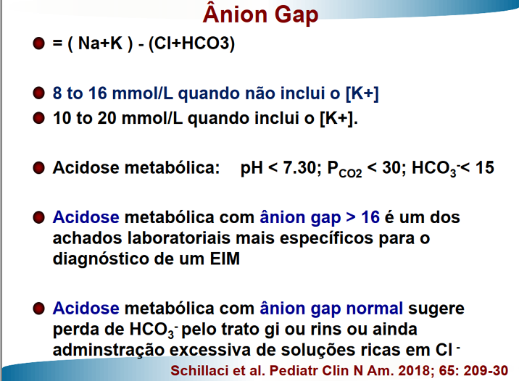
Erros Inatos do Metabolismo-Quando pensar e como abordar
Erasmo Barbante Casella.
Hospital Israelita Albert Einsten.Instituto da Criança.Hospital das Clínicas-FMUSP
1° Congresso Sul-americano, 2º Congresso Brasileiro e 3º Congresso Paulista de Urgências e Emergências Pediátricas
(3-5 de maio de 2018, São Paulo)
Inborn Errors of Metabolism with Acidosis: Organic Acidemias and Defects of Pyruvate and Ketone Body Metabolism.
Schillaci LP, DeBrosse SD, McCandless SE.Pediatr Clin North Am. 2018 Apr;65(2):209-230. doi: 10.1016/j.pcl.2017.11.003. Epub 2017 Dec 28.PMID: 29502910 Review.

Slide 27
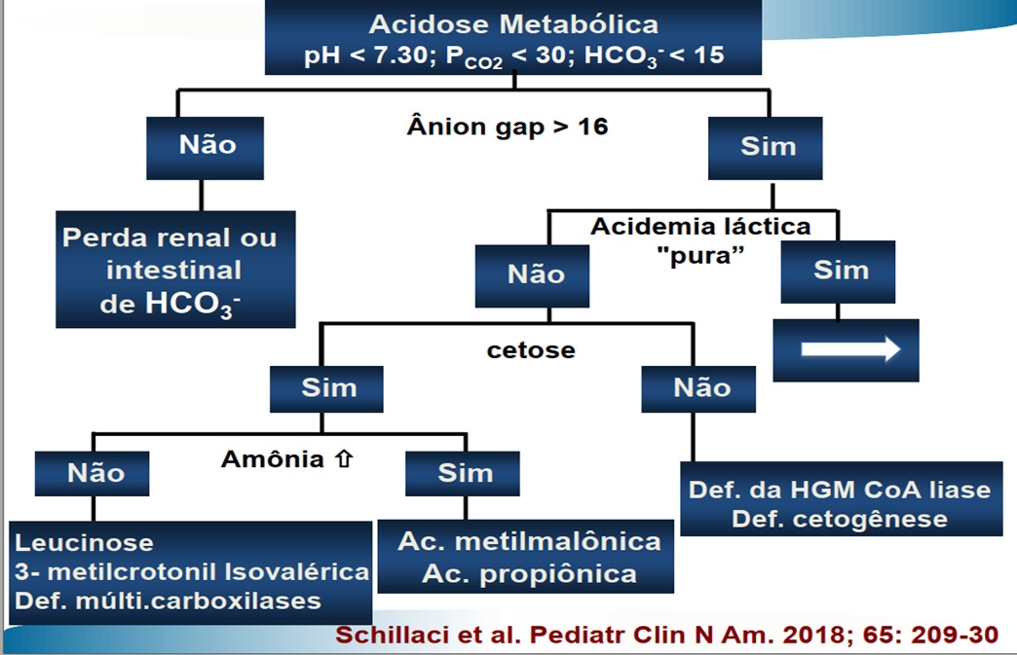

Slide 28
VALOR DO LACTATO EM NEONATOLOGIA

Slide 29

Lactato venoso do cordão umbilical para predizer acidemia láctica arterial e morbidade neonatal a termo
Umbilical Cord Venous Lactate for Predicting Arterial Lactic Acidemia and Neonatal Morbidity at Term.
Tuuli MG, Stout MJ, Macones GA, Cahill AG.Obstet Gynecol. 2016 Apr;127(4):674-80. doi: 10.1097/AOG.0000000000001339.
PMID: 26959212.Free PMC Article.Similar articles. Artigo Livre!
APRESENTAÇÃO TATIANE MARTINS BARCELOS – R3 NEONATOLOGIA/HMIB/SES/DF
COORDENAÇÃO: MIZA VIDIGAL
O lactato tem sido comparável ao base excess (BE) na predição da mortalidade, com uma vantagem de que é medido diretamente e não calculado, como é o BE. Sabemos que sempre é possível a obtenção de sangue arterial umbilical na Sala de Parto, o que não ocorre com o sangue venoso (veia umbilical é mais calibrosa). A literatura já mostrou, em 2014 que parâmetros gasométricos do sangue venoso são fortes preditores do pH e do BE da gasometria arterial, porem não avaliaram o lactato, o que esse presente estudo faz. A partir de uma coorte de 7.741 RN (104 com morbidades e 7637 sem morbidades) os autores mostraram uma forte correlação entre lactato umbilical venoso e arterial do cordão umbilical (coeficiente de correlação [r] 0,916). Elevando o r ao quadro, temos o coeficiente de determinação (r2) que significa que o lactato venoso explica o lactato arterial em 83, 9% .

Slide 30

-Usando a Curva ROC para otimizar a sensibilidade e especificidade, a área sob a curva da predição do lactato arterial a partir do venoso foi de 0.95 com um ponto de corte do lactado venoso de 3,4 mmol/L.
-Assim, o lactato venoso é forte preditor de acidemia láctica arterial e de morbidade neonatal com sensibilidade comparável ao lactato arterial.
Assim, o lactato venoso umbilical pode ser uma medida alternativa útil de risco para morbidade neonatal quando sangue arterial não estiver disponível, ou seja, não despreze esse valor se a fonte for venosa!

Slide 31

Como usar o lactato
How to use lactate. Fine-Goulden MR, Durward A.Arch Dis Child Educ Pract Ed. 2014 Feb;99(1):17-22. doi: 10.1136/archdischild-2013-304338. Epub 2013 Sep 2. Review. No abstract available. PMID: 23999233. Similar articles.
Apresentação: Gabriela Santos da Silva (R3 em UTI Pediátrica do HMIB/SES/DF). Coordenação: Nathalia Bardal e Paulo R. Margotto
O lactato é produzido por glicólise, a partir do piruvato, pela enzima lactato desidrogenase, localizada na membrana interna das mitocôndrias. Os termos "lactato" e "ácido lático" são frequentemente usados com a mesma finalidade. O lactato é produzido continuamente e rapidamente metabolizado, mesmo em repouso e níveis séricos de 0.5–1.8 mmol/L refletem um balanço entre a produção e consumo (os valores de lactato arterial e venoso são semelhantes, assim, procedimentos de calcanhar também podem ser usados).
Se o sangue não for analisado e armazenado em temperatura ambiente logo após sua retirada, a glicólise dentro da amostra pode aumentar os níveis de lactato significativamente (até 70% em 30 minutos), especialmente na presença de leucocitose ou hematócrito elevado.
O lactato se correlaciona com maior morbimortalidade em diversas patologias agudas em crianças, e medições seriadas são mais úteis que um único valor elevado. No entanto, esta associação não é, isoladamente, indicador de mau prognóstico confiável. Em 72 RN com < 32 semanas uma única dosagem de lactato > 5,6 teve mau prognóstico com VPN 100%, VPP 33%. Lactato > 9 com 30 minutos de vida foi preditor de encefalopatia hipóxico-isquêmica (EHI) com VPN 91%, VPP 50%, RR 5,8 (CI 2,2 a 15,4).

Slide 32
        Estudo recente (Tuten A et al, 2017) mostrou que a retinopatia da prematuridade (ROP) foi significativamente maior nos pacientes com níveis elevados de lactato (> 4 mg / dL) na 1ª hora de vida (p = 0,042). A taxa de tratamento da ROP foi significativamente maior no grupo de maior lactato na 1ª hora. Altos níveis de lactato (> 4 mg / dL) poderiam ser usados como parâmetros iniciais para predição de ROP e displasia broncopulmonar.
        Os dados atuais sugerem que, em bebês de muito baixo peso, os níveis de lactato e os parâmetros nas 24 horas serão eficazes na determinação do prognóstico da doença.
        No entanto os autores acreditam que maiores ensaios clínicos randomizados controlados são susceptíveis de estabelecer o verdadeiro benefício.

Slide 33

Valores de lactato no dia 1 em prematuros abaixo
de 32 semanas
Day 1 serum lactate values in preterm infants less than 32 weeks gestation.
Nadeem M, Clarke A, Dempsey EM.Eur J Pediatr. 2010 Jun;169(6):667-70. doi: 10.1007/s00431-009-1085-y. Epub 2009 Oct 16.PMID: 19834738.Similar articles.
Apresentação: Gabriela Santos da Silva. R3 em UTI Pediátrica do HMIB/SES/DF. Coordenação: Nathália Bardal, Paulo R. Margotto
        Existem limitações à atual avaliação do estado hemodinâmico de RN pré-termo, e sugere-se que os valores de lactato sérico, idealmente dosagens seriadas, devam fazer parte de um algoritmo para avaliação da perfusão tecidual
        .A decisão de indicar alguma intervenção deve se basear em uma combinação de sinais clínicos, valores de pressão arterial e valores séricos de lactato.

Slide 34


Como avaliar o estado hemodinâmico em recém-nascidos muito prematuros na primeira semana de vida?
How to assess hemodynamic status in very preterm newborns in the first week of life?Escourrou G, Renesme L, Zana E, Rideau A, Marcoux MO, Lopez E, Gascoin G, Kuhn P, Tourneux P, Guellec I, Flamant C.J Perinatol. 2017 Sep;37(9):987-993. doi: 10.1038/jp.2017.57. Epub 2017 May 4.PMID: 28471441
Lactato e Avaliação Hemodinâmica
Em adição aos parâmetros clínicos e biológicos, parâmetros que refletem a perfusão tecidual, como a acidose metabólica, deve ser considerada na avaliação do estado hemodinâmico (34)
Em caso de hipoperfusão e hipoxia há aumento do ácido lático (devido a glicólise anaeróbica);
Em pesquisa internacional, para diagnóstico de hipotensão, a medida do lactato foi o método mais utilizado (70%);(35)
Lactato foi previamente usado como critério de transfusão de glóbulos vermelhos em anemia, sepse e enterocolite necrosante, com forte correlação com o prognóstico;(36,37,38)
Aumento de 57% na mortalidade com 2 medidas acima de 5mmol/l em RN de 23-40 de IG;(39)
Valor preditivo positivo para mortalidade ou adversidade neurológica de 0,47 e preditivo negativo de 0,97 para valor de 5,7mmoL/l dentro de 3h após nascimento;(40)

Slide 35
NA UTI PEDIÁTRICA: Lactato no Choque Séptico

Slide 36
UTI Pediátrica: Efeito de uma estratégia de reanimação visando o status de perfusão periférica versus níveis séricos de lactato na mortalidade em 28 dias entre pacientes com choque séptico: estudo clínico randomizado SHRK-SHOCK.
Effect of a Resuscitation Strategy Targeting Peripheral Perfusion Status vs Serum Lactate Levels on 28-Day Mortality Among Patients With Septic Shock: The ANDROMEDA-SHOCKRandomized Clinical Trial.Hernández G, Ospina-Tascón GA, Damiani LP et al. JAMA. 2019 Feb 19;321(7):654-664. doi: 10.1001/jama.2019.0071. PMID: 30772908.Similar articles.
Apresentação: Gabriela Santos – R4 Medicina Intensiva Pediátrica do HMIB/SES/DF.Coordenação: Alexandre P. Serafim.

Slide 37
Neste estudo, uma estratégia de ressuscitação no choque séptico guiada pela perfusão periférica não reduziu a mortalidade em 28 dias, em relação à ressuscitação guiada por dosagem de lactato, no entanto, associada a um melhor desfecho em relação à disfunção orgânica com 72h, além de menor mortalidade em um subgrupo de pacientes com disfunção menos severa, não dando suporte ao uso de uma estratégia de ressuscitação direcionada à perfusão em pacientes com choque séptico

Slide 38
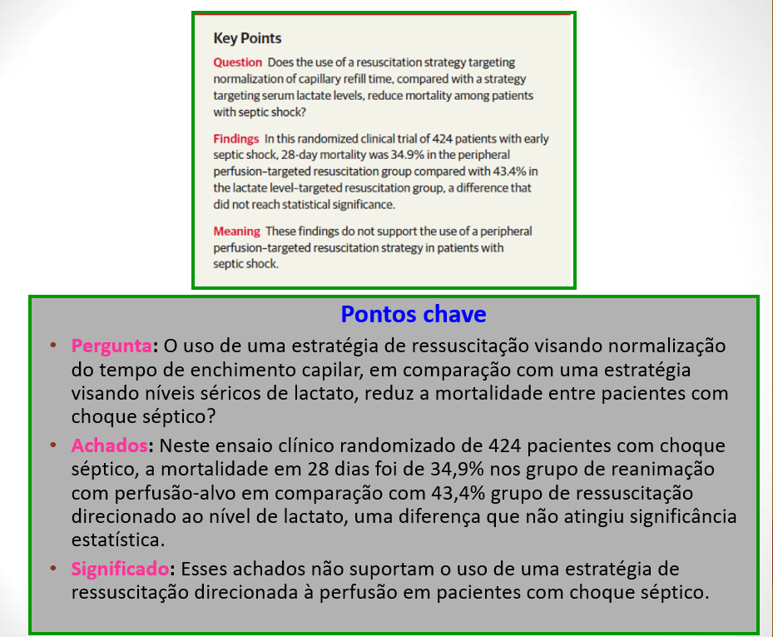

Slide 39
pH EUCAPNICO: O QUE SIGNIFICA?
        (REFLEXO DO COMPONENTE METABÓLICO!)

Slide 40
Análise de gases no sangue do cordão umbilical no momento do nascimento:
tempo para obter dados de qualidade.
Umbilical cord blood gas analysis at delivery: a time for quality data.
Westgate J, Garibaldi JM, Greene KR.Br J Obstet Gynaecol. 1994 Dec;101(12):1054-63.
PMID: 7826958. Similar articles
-É importante considerar a etiologia da acidose.
-Uma acidose respiratória causada pelo acúmulo de dióxido de carbono é muito menos significativa para o feto e recém-nascido do que uma acidose metabólica causada pela hipoxia durante o trabalho de parto
-Nesse estudo, 40% dos casos com pH arterial baixo (abaixo de 7.05) apresentavam acidose respiratória e não seria esperado que tivessem sequelas a longo prazo, a menos que houvesse hipoxia no período neonatal.
A menos que essa distinção seja feita, a relação entre acidose e o o resultado também será desfocado.
Além disso, a PaCO2 deve também ser medida para derivar o déficit básico do líquido extracelular
Os autores não tiveram dificuldades em introduzir isso como prática clínica de rotina.

Slide 41
A interpretação dos resultados requer o exame da PCO2 e déficit básico do líquido extracelular de cada vaso, bem como o pH. Confusão sobre o valor das medições de gás do cordão umbilical pode ser devido ao uso de dados errôneos e definições inadequadas de acidose que não diferenciam componentes respiratório e metabólico

Slide 42
O QUE É pH EUCAPNICO?
Paulo R. Margotto
O pH eucapnico é por consenso considerado como reflexo do componente não respiratório ou metabólico do pH atual, o qual é o componente isolado potencialmente nocivo ao cérebro neonatal
OBJETIVO: determinar a existência de uma real acidose metabólica neonatal potencialmente associada a uma asfixia aguda periparto
COMO CORRIGIR O pH: adicionar 0,08 unidades ao pH por excedente de 10mmHg da PaCO2 comparativamente ao valor normal no recém-nascido de 50mmHg.
No presente caso: pH de 7,1 com PaCO2 de 70. Qual é o pH eucapnico?
2 x 0,08= 0,16. e o pH eucapnico será: 7,1 + 0,16 = 7,26
ACIDOSE: pH EUCAPNICO≤7,10
Outro exemplo: pH de 6,9 com PaCO2 de 100 mmHg
pH eucapnico: 0, 08 x 5 – 0,4 e o pH eucapnico é: 6,9 + 0,4= 7,30
CONSULTEM!
DIAGNÓSTICO DA ACIDOSE METABÓLICA NEONATAL PELA DETERMINAÇÃO DO pH EUCAPNICO (Racinet C et al, 2013)

Slide 43
DISTÚRBIOS DO EQUILÍBRIO ÁCIDO-BÁSICO (Interpretação da gasometria)-2020
Paulo R. Margotto/ Geórgia Quintiliano Carvalho da Silva. Capítulo do Livro Assistência ao Recém-Nascido de Risco, 4a Edição, 2020 Em Preparação
DISTÚRBIOS DO EQUILÍBRIO ÁCIDO-BÁSICO: a lógica do raciocínio-2018
Paulo R. Margotto
(Apresentação)

Slide 44

COMENTÁRIO: Valores de gasometria durante hipotermia em neonatos a termo asfixiados
Blood gas values during hypothermia in asphyxiated term neonates.
Groenendaal F, De Vooght KM, van Bel F.Pediatrics. 2009 Jan;123(1):170-2. doi: 10.1542/peds.2008-1955. PMID: 19117878 Review. No abstract available.
Apresentação: Juvenal Fernandes e Laércio Scalco, Internos de Pediatria da UCB
Coordenação: Paulo R. Margotto
Hipotermia, PaCO2 e pH
Lei de Henry: a solubilidade de um gás dentro de um líquido diminui quando se diminui a temperatura.
Durante a hipotermia, a PaCO2 arterial diminui e o pH aumenta em comparação com a temperatura de 37 °C, quando as medidas são feitas com a temperatura corporal real.
Em RN saudáveis com uma temperatura corporal de 37° C, pH e PaCO2 devem se aproximar de 7.4 e 40mmHg, respectivamente.
Durante a hipotermia (33°C), pH se elevará a 7.5 e PaCO2 baixará para 34 mmHg

Slide 45
Portanto...
O anion gap é útil para determinar a causa da acidose metabólica, classificando a acidose metabólica em Acidose anion gap (anion gap aumentado) e Acidose não anion gap (anion gap é normal). Anion gap é a diferença nos cátions (sódio [Na]+) e ânions (cloreto [Cl]- e HCO3- ) medidos no soro ou plasma (reflete os íons ácidos não medidos ou não contabilizados, incluindo proteínas séricas, fosfatos, sulfatos e ácidos orgânicos, bem como os cátions: potássio sérico, cálcio e magnésio no fluido extracelular). Em casos de acidose metabólica com anion gap aumentado, o Cl- sérico está dentro da faixa normal (97-110 mEq / L). Entre as causas mais comuns: acidose láctica associada à diminuição da perfusão tecidual, erros inatos do metabolismo. Acidose com anion gap normal e Cl- sérico, a ácidose é hiperclorêmica. Entre as causas mais comuns: acidose tubular renal, diarreia. Quando considerado em conjunto com a história clínica e os valores laboratoriais associados, o anion gap pode fornecer uma pista que leva o médico a um diagnóstico definitivo e ao manejo apropriado da acidose metabólica. Nos complementos: acidose metabólica com anion gap elevado, na ausência de lactato elevado deve ser prontamente investigada outras causas de acidose orgânica como resultados de erros inatos de metabolismo (Lorenz, 1999). Valores normais: 8-16mEq/L quando não inclui o K+ e 10-20mEq/L quando inclui o K+ (Schillaci l, 2018). Acidose metabólica com anion gap > 16 é um dos achados laboratoriais mais específicos de erros inatos do metabolismo. Quanto ao lactato em Neonatologia: elevado >4-5mmol/L há uma forte correlação entre lactato umbilical venoso e arterial do cordão umbilical, devendo ser realizado imediatamente (pode aumentar em 70%, principalmente se leucocitose e hematócrito elevado). Quanto à hipotermia e pH e PaCO2: Durante a hipotermia (33°C), pH se elevará a 7.5 e PaCO2 baixará para 34 mmHg (a solubilidade de um gás dentro de um líquido diminui quando se diminui a temperatura).
Paulo R. Margotto

Slide 46

OBRIGADO!
S10
Drs.Larissa, Luciana, Jamille, Flávia, Paulo R. Margotto, Miza Vidigal, Helena (UTI Ped) e na frente, Thaiana

